Slide 1
Objektno-orijentisano modelovanje na jeziku UML
Aleksandar Milosavljević
Dijagrami klasa

Slide 2
Preslikavanje dijagrama klasa u C++ kod

Slide 3
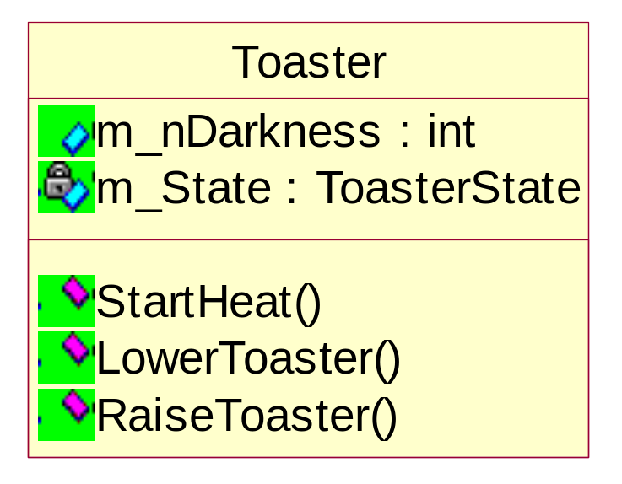
Zadatak 1.
Napisati C++ kod za klasu prikazanu na slici:

Slide 4
Zadatak 1. (Toaster.h)
class Toaster
{
public:
int m_nDarkness;
void StartHeat();
void LowerToast();
void RaiseToast();
private:
ToasterState m_State;
};

Slide 5
Zadatak 1. (Toaster.cpp)
#include "Toaster.h"
void Toaster::StartHeat()
{
//...
}
void Toaster::LowerToast()
{
//...
}
void Toaster::RaiseToast()
{
//...
}

Slide 6
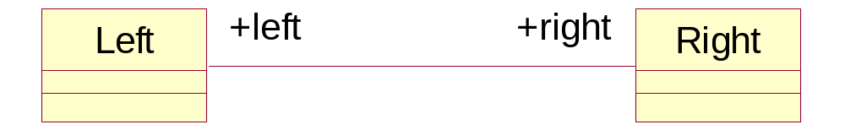
Zadatak 2.
Napisati C++ kod za dijagram klasa prikazan na slici:

Slide 7
Zadatak 2. (LeftRight.h)
class Right;
class Left
{
public:
Right* right;
};
class Right
{
public:
Left* left;
};

Slide 8
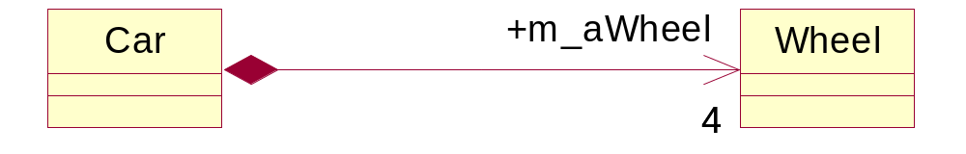
Zadatak 3.
Napisati C++ kod za dijagram klasa prikazan na slici:

Slide 9
Zadatak 3. (Car.h)
#include "Wheel.h"
class Car
{
public:
Wheel m_aWheel[4];
};

Slide 10
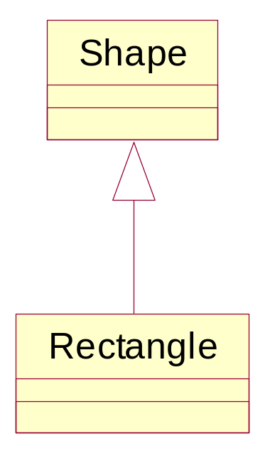
Zadatak 4.
Napisati C++ kod za dijagram klasa prikazan na slici:

Slide 11
Zadatak 4. (Rectangle.h)
#include "Shape.h"
class Rectangle : public Shape
{
//...
};

Slide 12
Primena dijagrama klasa za modelovanje domena

Slide 13
Zadatak 5.
Dijagramom klasa predstaviti model fakulteta. Svaki student upisuje studije na jednom i samo jednom odseku, a odsek pridapa jednom i samo jednom fakultetu.
Detaljno opisati atribute klase student.

Slide 14
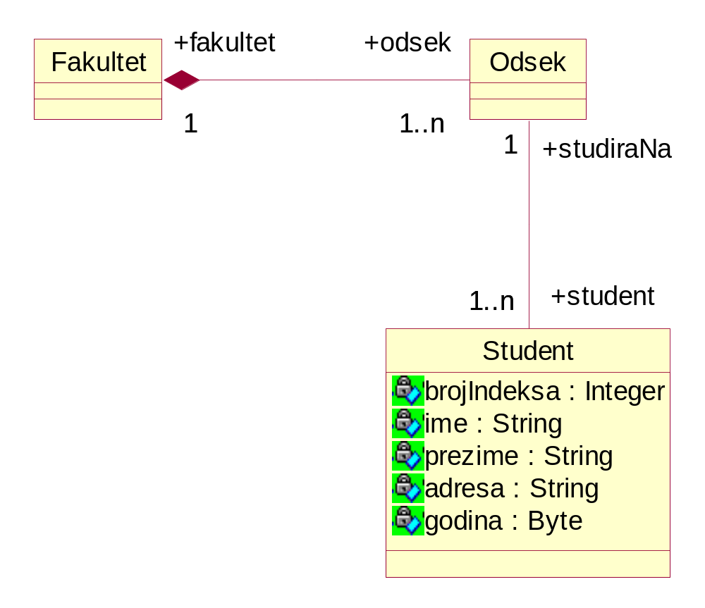
Zadatak 5. (rešenje)

